Slide 1
Přenos MR kmene duodenoskopem?
21.10.-22.10.2025 Brno
MUDr. Lenka Hobzová, Ph.D.
nemocniční hygienik a epidemiolog FN HK

Slide 2

Dobrý den, tady „mikrobiologie“,
hlásím závažný nález,
karbapenemázu produkujících kmenů z hemokultury u pacientky XY
(Klebsiella pneumoniae s produkcí KPC a E.coli s produkcí KPC)

Slide 3

Předání informace na oddělení a zajištění izolačního režimu
akce přímo na oddělení, kde probíhá aktuální hospitalizace
„C“ režim v KIS, označení pokoje,
OOPP, edukace atd.

Slide 4

Epidemiologické šetření
Pacient
Oddělení – místo hospitalizace
Reprocessing endoskopů

Slide 5
Epidemiologické šetření – pacient
Co to je za pacienta? …..mladá žena, 33 let
O koho se jedná?...polymorbidní, imunosuprimovaná, 6 let se léčí s autoimunitní hepatitidou ve stadiu jaterní cirhózy a sklerozující cholangoitidou
Kde je hospitalizována? (kde je pacient hospitalizován nyní a kde všude byl předtím) a s kým přišel do kontaktu… nyní JIP, předtím standardní oddělení
u nás kontakty (spolubydlící) neměla a nemá, byla pořád sama, na jednolůžkovém pokoji, potom na JIP boxu
Kdy u nás byla naposledy?
…u nás v nemocnici je poprvé hospitalizována po 15 letech, předtím celé dětství až do 18 let v péči (ambulantně a hospitalizace) na dětské gastroenterologii
Zdroj – kontakty …nemáme info/potvrzený kontakt s pacientem s CPE

Slide 6
Epidemiologické šetření – pacient
Rizikové faktory – chronické autoimunitní onemocnění, imunosuprese, časté návštěvy ve ZZ a častá atb léčba ve spádu
Cestuje ? naposled před 5 měsíci v Řecku,
Nikde v cizině (rizikovém zahraničí) nikdy hospitalizovaná ani ošetřená nebyla
Vstupní skrínink na MR kmeny - nebyl proveden, moč negativní, žluč odebraná při ERCP 2. den hospitalizace negativní
ERCP 2. den hospitalizace a poté za 5 dní sepse s nálezem KPC kmenů Klebsiella pneumoniae s produkcí KPC a E. coli s produkcí KPC
Kde k tomu přišel/šla? Nemá to od nás? Nemá to z toho endoskopu? Funguje proces DSD?

Slide 7
Epidemiologické šetření - pacient
Po zjištění KPC z hemokultury
(Klebsiella pneumoniae s produkcí KPC a E.coli s produkcí KPC)
odběr žluč – nález dtto
(Klebsiella pneumoniae s produkcí KPC a E.coli s produkcí KPC)
rektum
Klebsiella pneumoniae s produkcí KPC a E.coli s produkcí KPC + VRE
Revize ATB th probíhá kontinuálně

Slide 8
Epidemiologické šetření – oddělení
Skrínink všech hospitalizovaných pacientů na oddělení, kde hospitalizována nyní a kde byla předtím
Domluva s mikrobiologem (adekvátní vzorek, správná indikace a vyšetření)
CRE – výtěr – rektum, chronické rány, moč
Na žádanku „skrínink MR kmeny“ – selektivní kultivace (CRE, ESBL) - citlivost – karbapenemy, ceftriaxon, detekce karbapenemázy
PCR – CARBA testy – KPC, VIM, NDM….orientační
Nikdo další pozitivní, s nikým se nepotkala (nemáme důkaz)

Slide 9

Epidemiologické šetření – reprocessing duodenoskopů
Zahraniční zkušenosti zdokumentován (popsán) přenos CPE skrz endoskop https://aricjournal.biomedcentral.com/articles/10.1186/s13756-024-01386-5
Nemohli jsme ji nakazit u nás?
Je u nás gastroskopie /endoskopie bezpečná?
Fungují „ty myčky endoskopů“ dobře?
Epid. šetření procesu DSD

Slide 10
Epidemiologické šetření – endoskopie
Stěry z prostředí – endoskopické pracoviště
Výkonové sálky - pomůcky, plochy (místo výkonů ERCP, endoskopie)
Prostory pro skladování endoskopů – skříně
Endoskopy čisté, uskladněné (stěry + cíleně v místě susp. kontaminace)
Prostory mytí endoskopů – plochy, myčky
Kontrola procesu – servis, oplachové vody sterilní dlouhodobě (kontroly 1xM)
Hygienický PAS endoskopu – dohledatelnost reprocesingu – kdy, kdo, který pacient byl kdy a čím endoskopován
Stěry z prostředí – endoskopické pracoviště – bez nálezu KPC

Slide 11
Epidemiologické šetření – endoskopie
Endoskopie vs CPE pozitivní pacienti ve FN HK
Kontrola databáze CPE pozitivních za posledních 6 měsíců ve FN (prohlédnout databázi CPE, kontrola i na UKM vyšetření z JZZ) a dohledání endoskopických výkonů (nikdo s KPC neměl stejný endoskop jako tato žena 4 endoskopie KPC pozitivních, ale jiným endoskopem, 2x ERCP a 1x gastro a 1x kolonoskopie
Hygienický PAS endoskopu – dohledatelnost reprocesingu – kdy, kdo, který pacient byl kdy a čím endoskopován

Slide 12
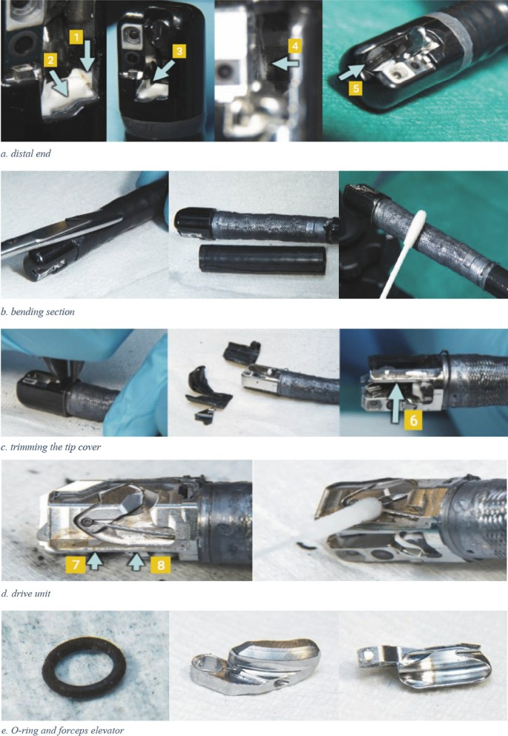
Elevátor pinzety O kroužek Port

Slide 13
Epidemiologické šetření – endoskopie
Proces DSD
1. Stupeň proplach dezinfekcí, mytí enzym. detergentem
2. Stupeň – mycí automaty na bázi PAA
Složitá konstrukce flexibilních duodenoskopů = náročnost při reprocesingu
Běžné kultivace negativní, po rozebrání (destruktivní demontáž) endoskopu (elevátor pinzety, O kroužek a port) – nález CPE
Změna konstrukce endoskopů (výrobce o tom ví)
Přenos MR kmene duodenoskopem při ERCP je opakovaně v zahraničí zdokumentován jako rizikový
Kontaminace ERCP duodenoskopů nemusí být vzácná!!!

Slide 14
Epidemiologické šetření – na co si dát pozor ?
Kontrola reprocesingu, nastavení bezpečného procesu, aplikovatelný, dodržovatelný proces (realita vs ideál)
Systém kontroly - oplachové vody
Dezinfekční automat – BTK, servis
Ochranné obaly – adekvátní
Skladování
Transport – jak, kdo, v čem
Endoskop – úroveň poškození ? servis
Lidské chování

Slide 15
Epidemiologické šetření – závěry
Vnímání rizika infekce zdravotnickými pracovníky – rozdílné dle vzdělání a odpovědnosti (kompetencí)
Vnímání se mění po incidentu nebo infekci
(zvyšuje důslednost, pochopení významu)
Výběr dezinfekce (sporicidita?)
Automatizace procesů – vysoká důvěra v automatické procesy
Monitorování kvality reprocesingu
Kultura bezpečí na pracovišti – jak vážně vnímají rizika
Edukace – pojem o rizicích

Slide 16
Epidemiologické šetření – závěr
Pravděpodobně pacientka kolonizovaná již před aktuální hospitalizací
Zdrojový pacient nenalezen
Nutné pravidelné edukace a kontroly automatických procesů, vnímání osobní odpovědnosti
Nedostatečné dodržování postupů=riziko
Endoskopy – pravidelný servis, obměna
Dodržování nastavených postupů a pravidel=prevence přenosu, bezpečnost procesu (endoskopie)

Slide 17
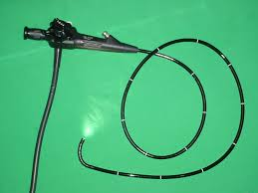
Děkuji za pozornost

